Slide 1


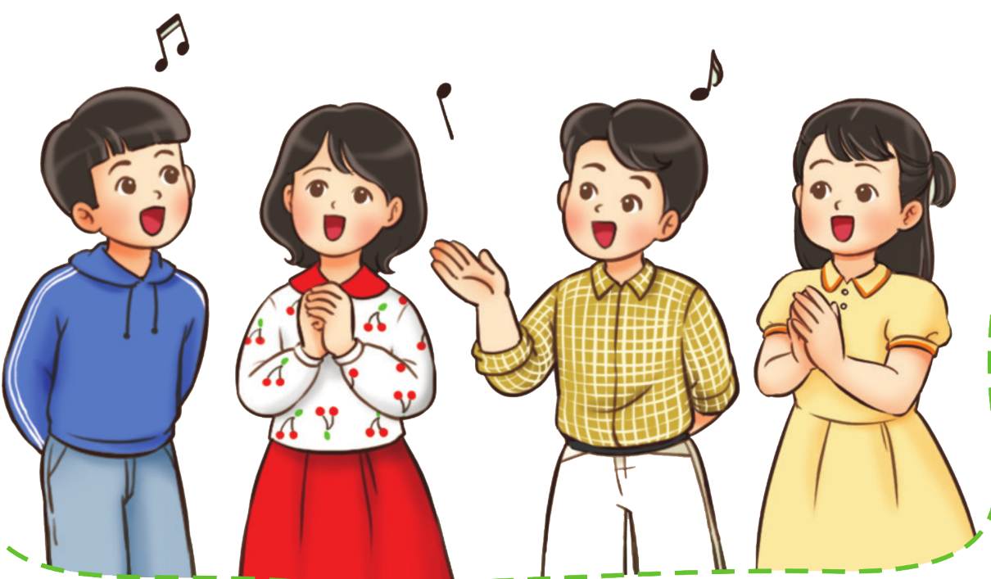
TIẾT 18

Slide 2

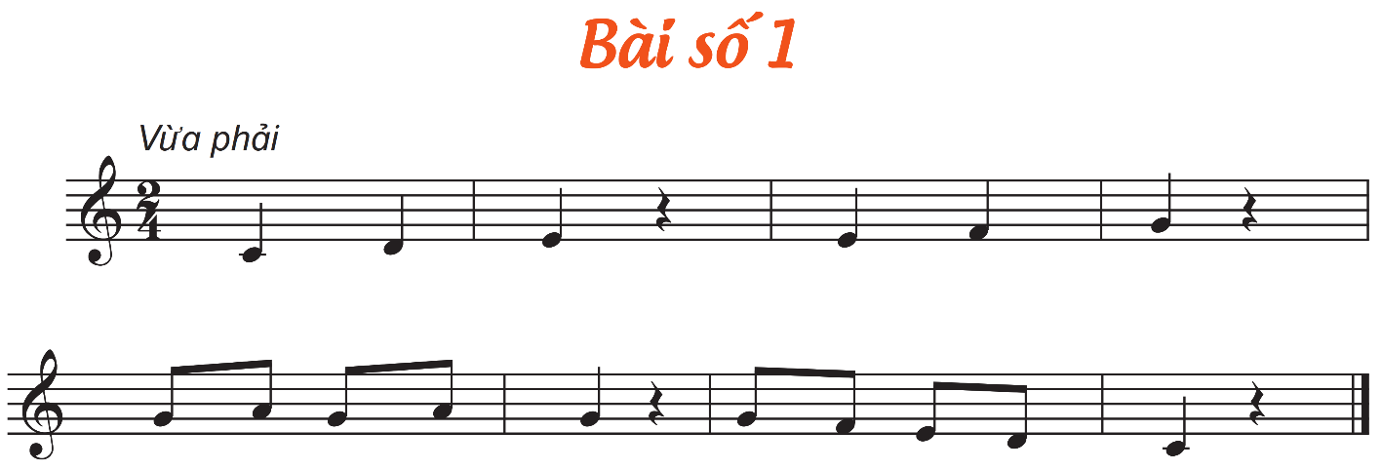


TIẾT 18

Slide 3
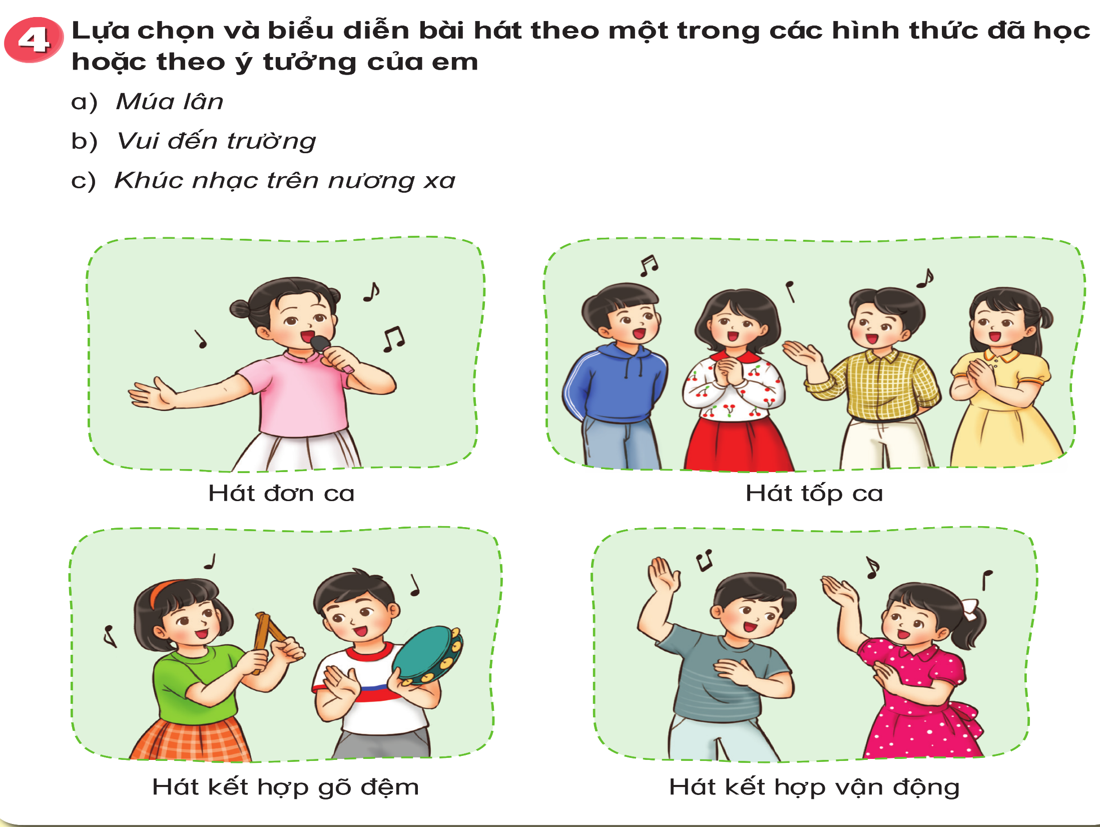

Slide 4


GIÁO DỤC, CỦNG CỐ DẶN DÒ

